Slide 1
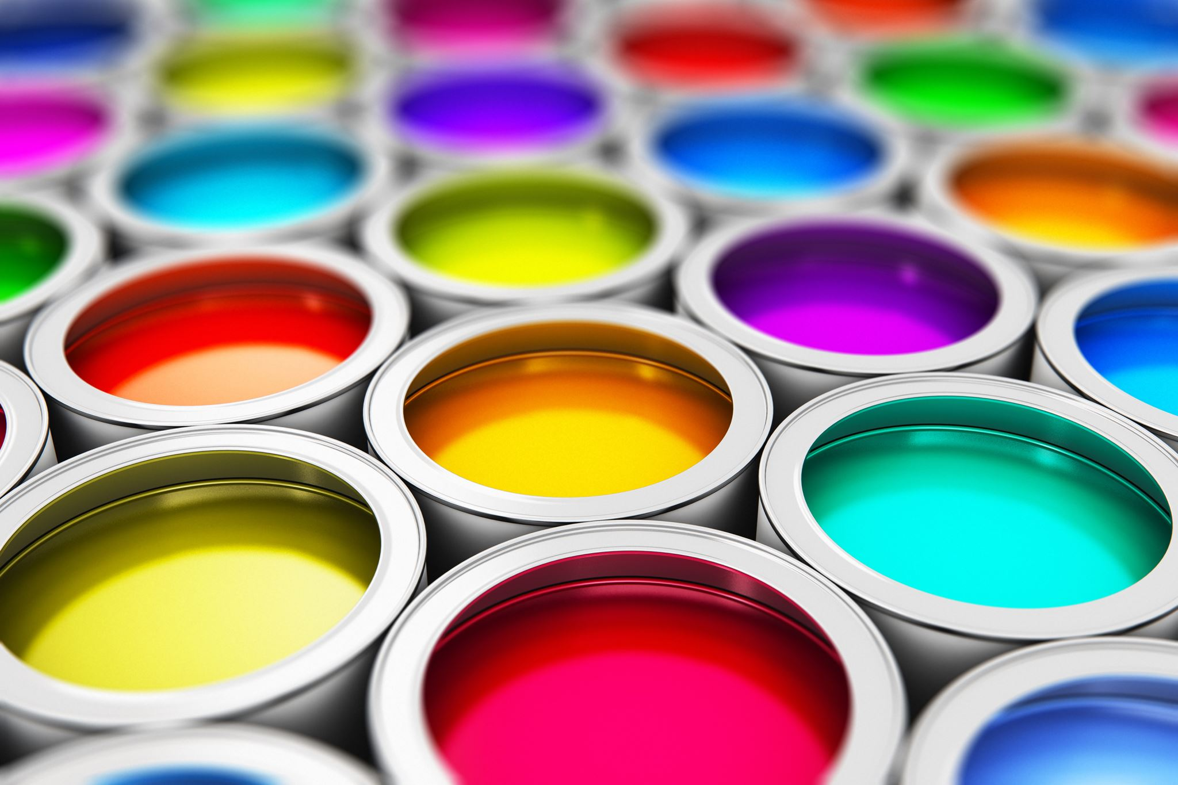
Barevná Hloubka
Prezentace: B.Imamaddin
Notes:
Dobry den dámy a pánové. Ja jsem Babayev Imamaddin. V této prezentaci vám budu prezentovat o kalibraci barev , hloubce barev a jeho modelech. Doufam že budete rozumět . Doufám, že mě pochopíte. Pokud mi nerozumíte, můžete mi to říct a vysvětlím vám to znovu. Pokud budete mít otázky, můžete se zeptat.

Slide 2
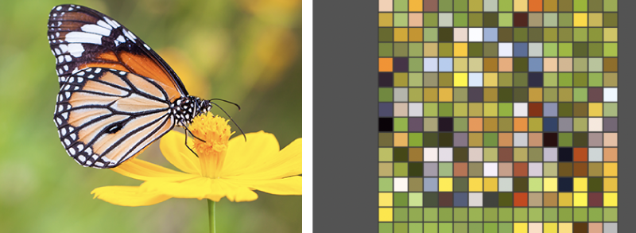
Co je Barevná hloubka?
Počet barva je , že ktery jde vybrat pixel.

Slide 3
Jaké barevné modely existují?
RGB nebo RGBA
CMY nebo CMYK
HSV nebo HSB
HSL
YUV
CIE

Slide 4
RGB nebo RGBA
Co to znamená?
Jaký je jeho hlavní účel?

Slide 5
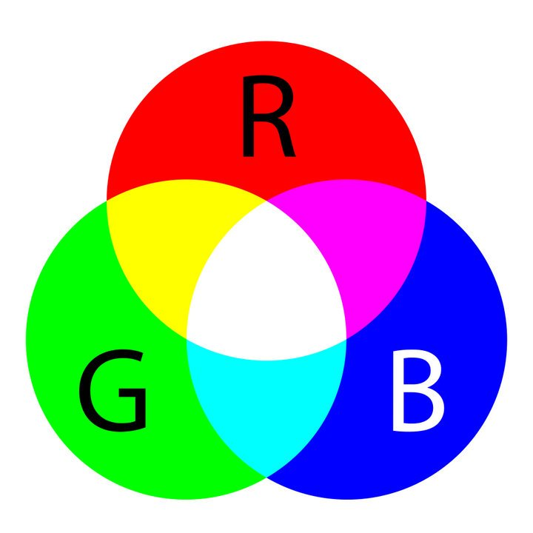
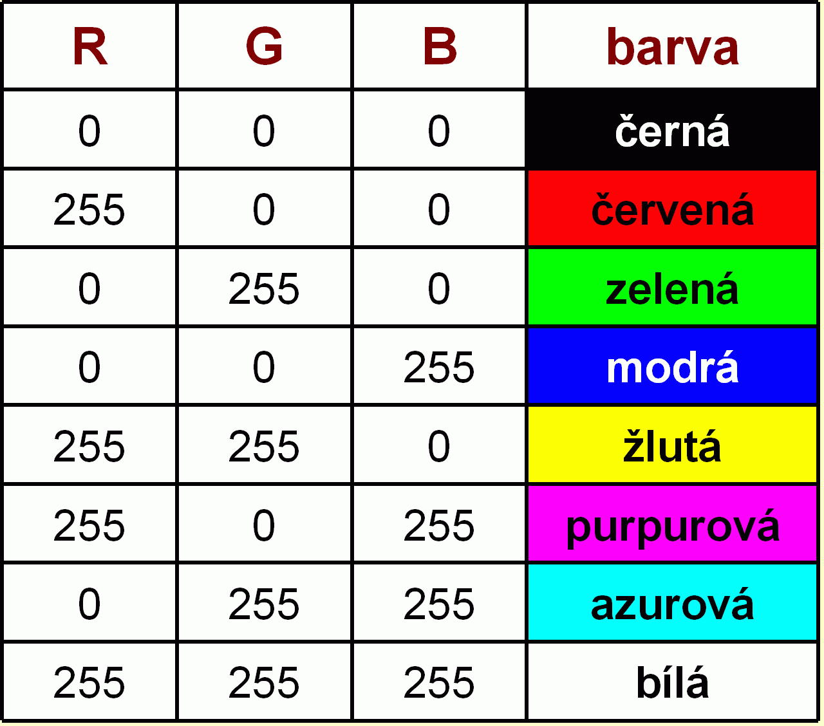
RGB nebo RGBA

Slide 6
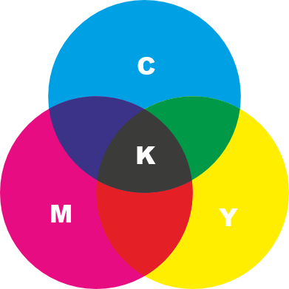
CMY nebo CMYK
Cyan, Magenta, Yellow, Key
Jedná se o subtraktivní barevný model používaný v tisku.

Slide 7
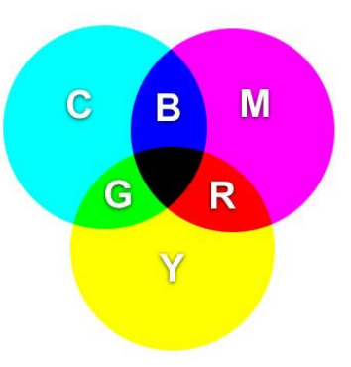
Jaký je rozdíl mezi RGB a CMYK?
RGB nebo Rgba
Cmy nebo Cmyk
Počet primárních barev:3
Barevné možnosti: 16.7 mil.
Barva získaná smícháním: Bílá
Počet primárních barev:4
Barevné možnosti: 16000
Barva získaná smícháním: Černá

Slide 8
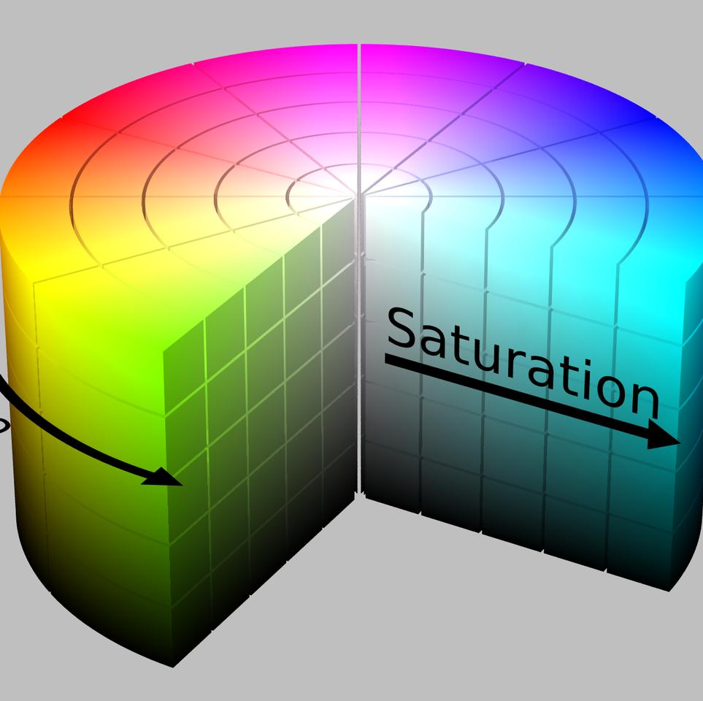
HSV
Někdy HSB
Hue (odstín), saturation(sytost), value (hodnota)
Jsou alternativní reprezentace barevného modelu RGB

Slide 9
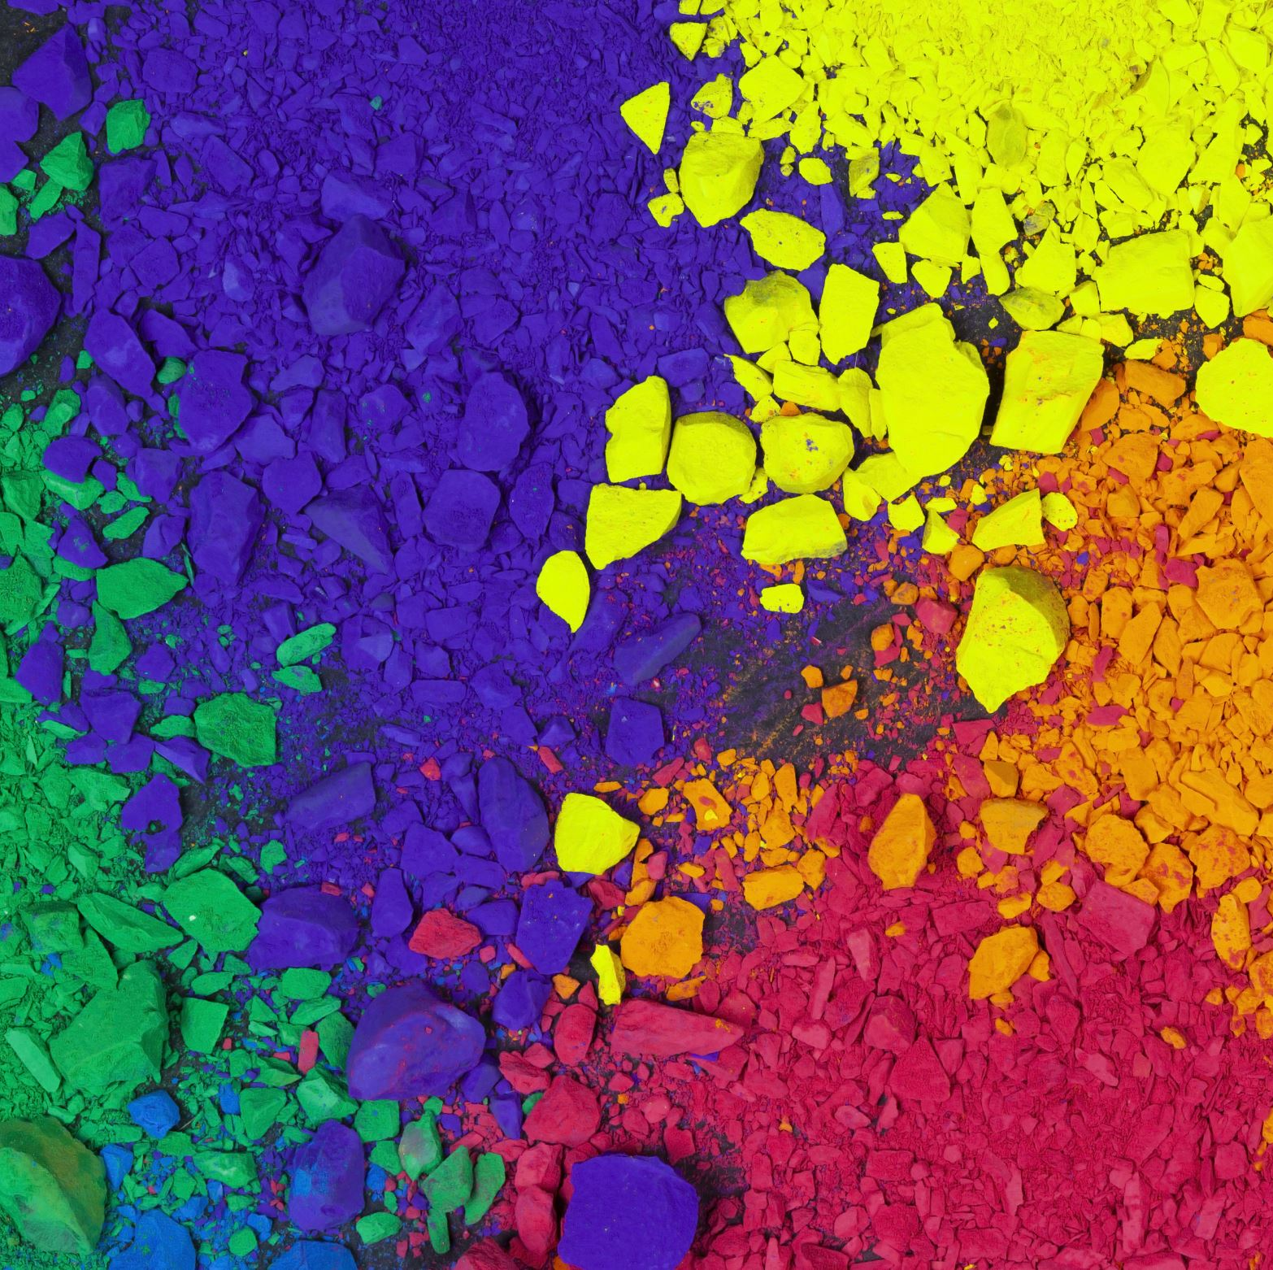
CIE
CIE (Commission Internationale de l'Eclairage) je mezinárodní organizace založená v roce 1913.
K dispozici je také barevný prostor CIE 1931, standardizovaný model používaný k reprezentaci barev viditelných lidským okem.

Slide 10
CIE 1931
Co to znamená?
Jaký je jeho hlavní účel?

Slide 11
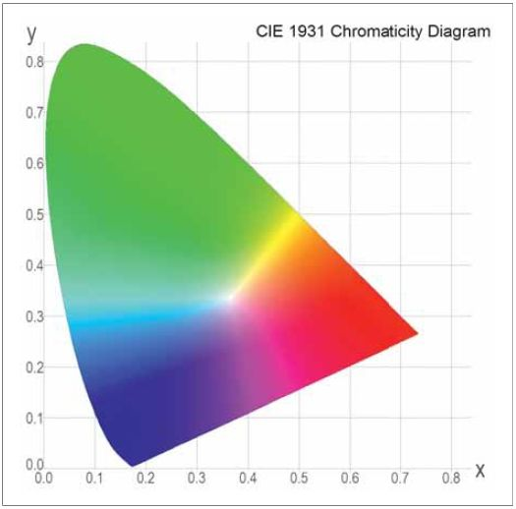
CIE 1931
Na rozdíl od barevného modelu RGB přesněji reprezentuje vnímání barev lidským okem.
Často se používá v systémech správy barev a dalších aplikacích, kde je důležitá přesná reprezentace barev.

Slide 12
CIE XYZ
Proč byl navržen?
Jaký je jeho hlavní účel?

Slide 13
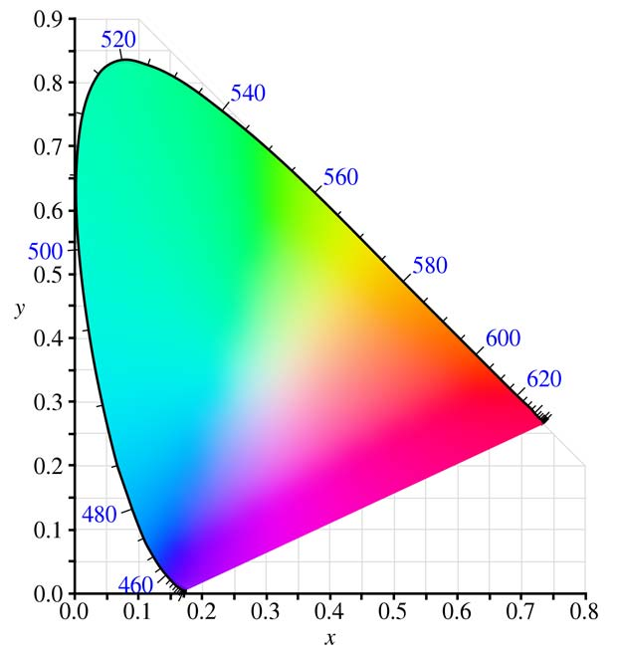
CIE XYZXYZ
Proč byl navržen?
Navržený tak, aby popisoval, jak se barvy mění, když jsou vytvářeny světelnými zdroji
Jaký je jeho hlavní účel?
Slouží k předpovědi, jak se budou barvy obrázků měnit za různých světelných podmínek

Slide 14
Kalibrace barev
Co to znamená?
Jaký je jeho hlavní účel?

Slide 15
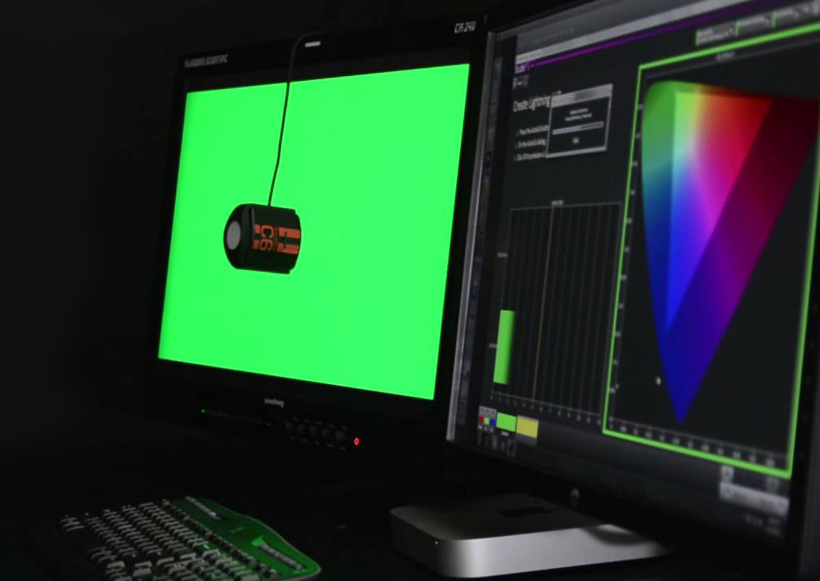
Kalibrace Barev
Je to pro monitor a projektor
Ověření světla a barev, vyvinuté pro monitor a projektor, se nazývá kalibrace
Umožňuje nám zachytit nejpřesnější barvy při zobrazování.

Slide 16
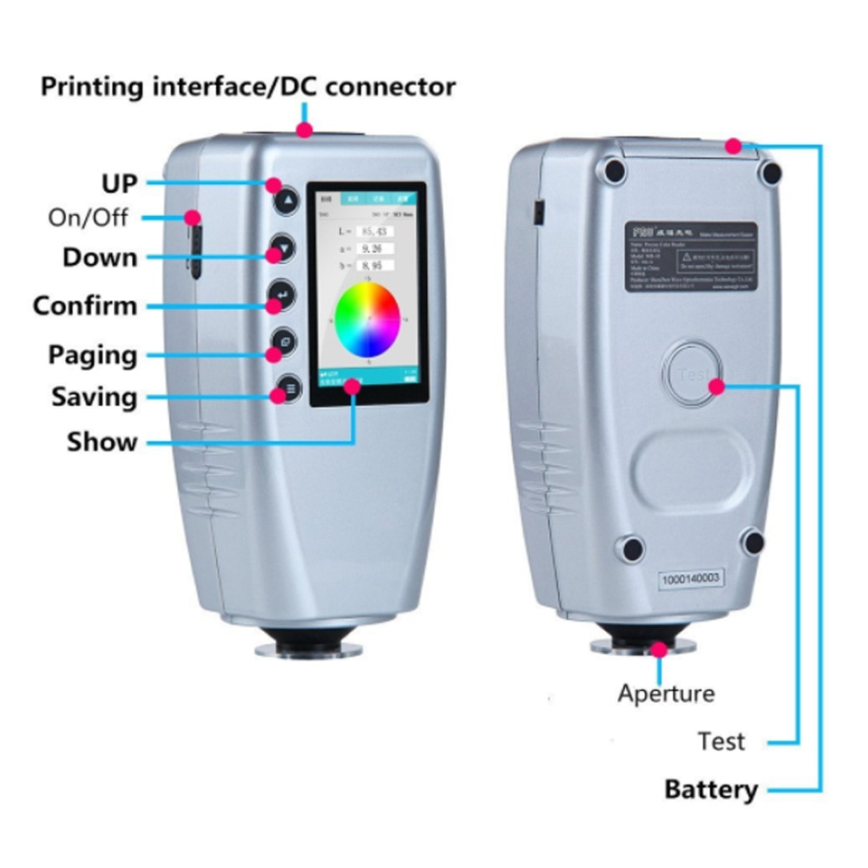
Jak nám kalibrace barev umožňuje zachytit nejpřesnější barvy při zobrazování?
Tím se opraví rozdíly mezi různými barevnými prostory mezi zařízením vytvářejícím obrázek a zařízením, které obrázek zobrazuje.
Toto zařízení měří a koriguje rozdíly v barevném prostoru mezi zařízením, které vytváří obrázek, a zařízením, které obrázek zobrazuje.

Slide 17
Použité Literatury
ChatGPT
Wikipedia
Youtube – Barevné modely

